Slide 1
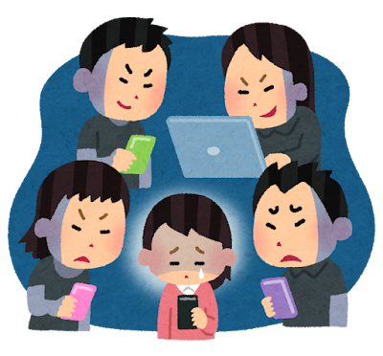
什麼是霸凌?
「校園霸凌」是指相同或不同學校校長及教師、職員、工友、學生對學生，於校園內、外
發生之霸凌行為。

Slide 2
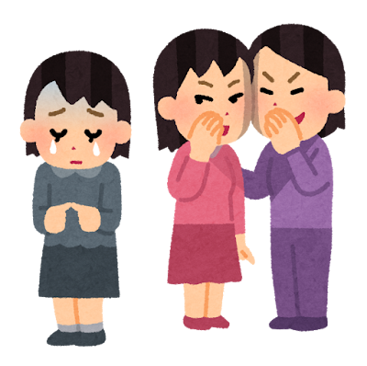
什麼是霸凌?
排擠
指個人或集體持續以言語、文字、圖畫、符號、肢體動作、電子通訊、網際網路或其他方式，
直接或間接對他人故意為貶抑、排擠、欺負、騷擾或戲弄等行為，使他人處於具有敵意或不友善環境，產生精神上、生理上或財產上之損害，或影響正常學習活動之進行。
貶抑
欺負
戲弄
騷擾
使他人處於具有敵意或不友善環境

Slide 3
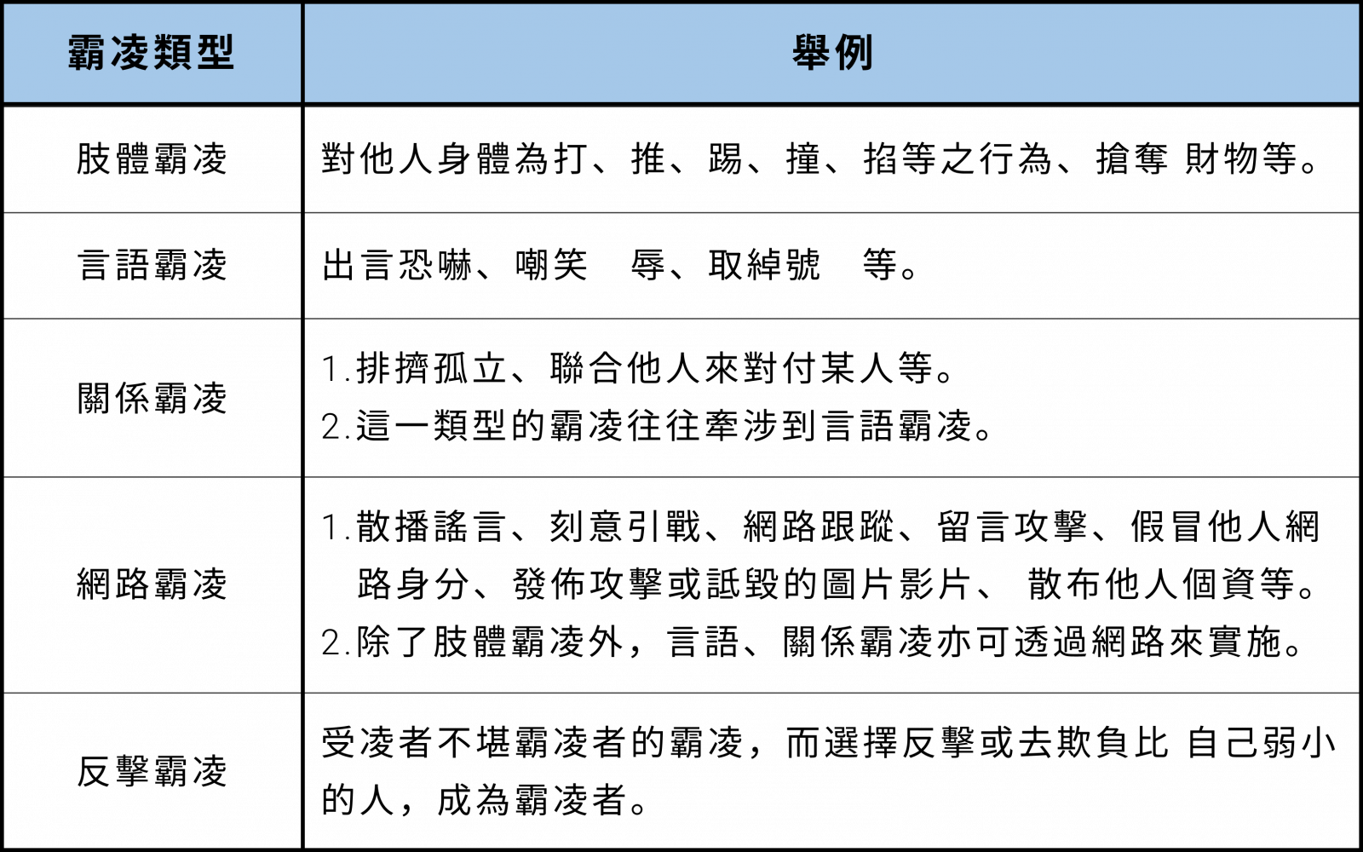
常見的校園霸凌樣態
圖文取自:教育部防制校園霸凌專區

Slide 4
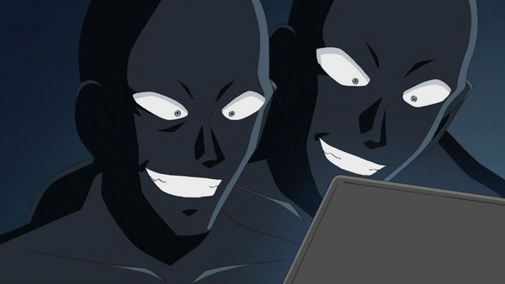
網路霸凌很特別!!
由於網路的匿名性、不用直接面對被霸凌者、散播速度快而廣，且無法取消等因素，讓網路霸凌更容易達成，且造成的傷害更大。
Q:網路匿名，可以查得到我是誰嗎?
文章取自:教育部防制校園霸凌專區

Slide 5
霸凌他人有什麼責任?
學校懲處：依本校學生獎懲準則第七條「學生之
行為有違倫理、法規及校園安寧，經查
證屬實者，按情節輕重予以懲處。」
刑事責任：當霸凌行為發生時，霸凌者因其不同的行
為而可能觸犯不同的刑事責任。
民事責任：不法侵害其他人格法益而情節重大者，被
害人雖非財產上之損害，亦得請求賠償相
當之金額 。

Slide 6
遇到霸凌怎麼辦?
向導師、心理師或信任的人反應
向學校投訴信箱檢舉：osa@kmu.edu.tw
向事件窗口檢舉:高雄醫學大學學務處生輔組李小姐
檢舉窗口電話:07-3121101#2823
撥打24小時校安專線07-3220809尋求及時協助

